Slide 1
Chapter 2. 퍼셉트론
2017113724 손원준

Slide 2
2.1 퍼셉트론이란?
퍼셉트론은 다수의 신호를 입력으로 받아 하나의 신호로 출력
신호 : 전류나 강물처럼 흐름이 있는 것
퍼셉트론 신호는 '흐른다/안 흐른다(1이나 0) 의 두 가지 값을 가질 수 있음
1:신호가 흐른다
0:신호가 흐르지 않는다

Slide 3
2.1 퍼셉트론이란?
x1, x2는 입력신호
y는 출력 신호
w1,w2는 가중치
원을 뉴런 혹은 노드 라고 한다.
입력신호가 뉴런 으로 신호가 전달 될때에는 가중치가 곱해져 전달된다.
𝔁1𝓌1+𝔁2𝓌2 형태로 전달
𝔁1
𝓌1
𝒚
𝔁2
𝓌2

Slide 4

2.1 퍼셉트론이란?
뉴런에서 보내온 신호의 총합이 정해진 한계를 넘을 때만 1을 출력
한계값은 임계값으로 표현한다. (⊖)
가중치가 클수록 해당 입력 신호의 중요성이 크다.

Slide 5
2.2 단순한 논리 회로
AND 논리 회로
입력 신호의 값이 모두 1일때만 1을 출력, 그 외에는 0을 출력
NAND 논리 회로 (AND 게이트를 뒤집어 놓은 것)
입력 신호의 값이 모두 0일때만 1을 출력, 그 외에는 0을 출력
OR 논리 회로
입력 신호의 값 중 하나만 1일때 1을 출력, 그 외에는 0을 출력

Slide 6
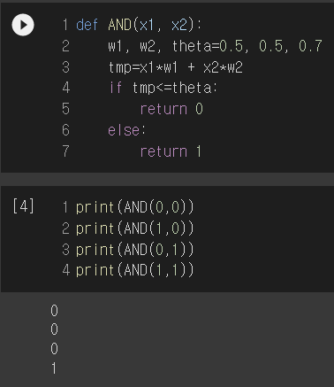
2.3 퍼셉트론 구현하기
2.3.1 간단한 구현부터

Slide 7
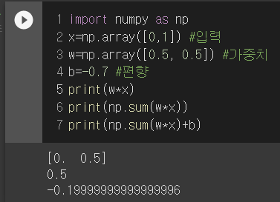

2.3.2 가중치와 편향 도입
세타를 -b로 치환
여기서 b를 편향이라고 한다.
퍼셉트론은 입력 신호에 가중치를 곱한 값과 편향을 합하여, 그 값이 0을 넘으면 1을 출력하고 그렇지 않으면 0을 출력

Slide 8
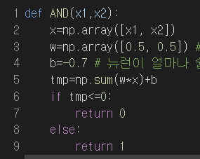
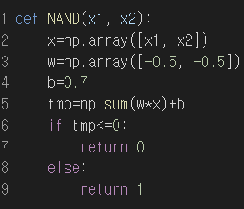
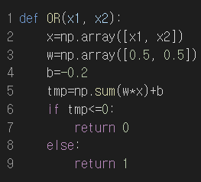
2.3.3 가중치와 편향 구현하기
AND
2. NAND
3. OR

Slide 9
2.3.3 가중치와 편향 구현하기
앞에서 볼수 있듯이 AND, NAND, OR는 모두 같은 구조의 퍼셉트론이고, 차이는 가중치 매개변수의 값 뿐.
w와 b의 차이
w(가중치) : 각 입력 신호가 결과에 주는 영향력을 조절하는 매개변수
b(편향) : 뉴런이 얼마나 쉽게 활성화 하느냐를 조정하는 매개변수
값에 따라 뉴런이 활성화 하는지 안하는지 결정됨

Slide 10
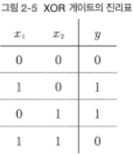
2.4 퍼셉트론의 한계
2.4.1 XOR 게이트
XOR 게이트는 배타적 논리합이라는 논리 회로
x1과 x2중 한쪽이 1일 때만 1을 출력

Slide 11
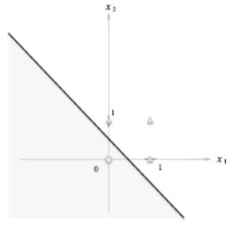
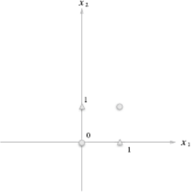
2.4 퍼셉트론의 한계
OR 게이트
XOR 게이트

Slide 12
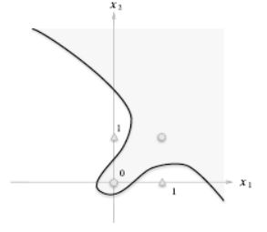
2.4.2 선형과 비선형
퍼셉트론은 직선 하나로 나눈 영역만 표시할 수 있다는 한계가 있음

Slide 13

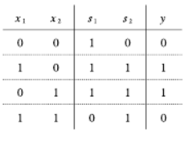

2.5 다중 퍼셉트론
퍼셉트론은 층을 쌓아 ‘다중 퍼셉트론’ 을 만들 수 있음

Slide 14
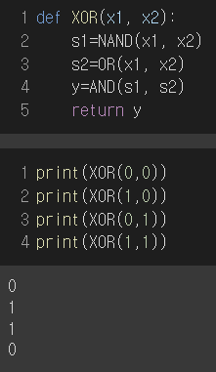
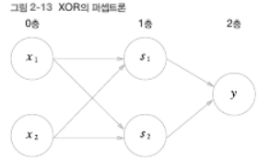
2.5.2 XOR 게이트 구현하기
층이 여러개이므로 다층 퍼셉트론이라고 한다.

Slide 15
2.6 NAND에서 컴퓨터까지
다층 퍼셉트론은 지금까지 보아온 회로보다 복잡한 회로를 만들 수 있다.
(ex 가산기, 인코더 등등..)
다층 퍼셉트론으로 컴퓨터를 표현할 수 있다. how?
컴퓨터는 정보를 처리하는 기계이다.
컴퓨터에 무언가를 입력하면 정해진 방법으로 처리하고 그 결과를 출력한다.
정해진 방법으로 출력한다는 말은 퍼셉트론처럼 입력과 출력으로 구성된 특정 규칙대로 계산을 수행

Slide 16
2.7 정리
퍼셉트론은 입출력을 갖춘 알고리즘. 입력을 주면 정해진 규칙에 따른 값을 출력한다.
퍼셉트론에서는 가중치와 편향을 매개변수로 설정한다.
퍼셉트론으로 AND,OR 게이트 등의 논리 회로를 표현할 수 있다.
XOR 게이트는 단층 퍼셉트론으로는 표현할 수 있다.
2층 퍼셉트론을 이용하면 XOR 게이트를 표현할 수 있다.
단층 퍼셉트론은 직선형 영역만 표현할 수 있고, 다층 퍼셉트론은 비선형 영역도 표현할 수 있다.
다층 퍼셉트론은 (이론상) 컴퓨터를 표현할 수 있다.

